Slide 1
Te damos la bienvenida a
Las creencias y temores que nos limitan
¿Te ha pasado que cuando tienes un impulso y un sueño por hacer algo o materializar una idea, aparece una voz o un miedo que hace que retrocedas y no lo hagas?
Ayúdanos a descubrir cuales son esas creencias y temores que impiden que lo logremos
Iniciemos

Slide 2
¡Antes de continuar, deseamos mucho conocerte!
¿ Cuál es tu nombre completo?
¿ Cuál es tu género? – Hombre, mujer, No binario, otro_____
¿ Cuál es tu profesión? (la que ejerces, no necesariamente tu título profesional)
Dar opciones. Debe haber alguna API para esto – por sectores-
¿Cuál es tu correo electrónico?
Solicitud de autorización de manejo de datos -
¿Quieres que compartamos información contigo a este correo?
¡SÍ! Me encantan sus creaciones
¡NO! Solo quiero participar de este estudio
Continuar
Notes:
La idea es que sea una casilla por pregunta donde aparezca la pregunta y la persona pueda escribir encima para saber
En programación no dejar continuar sin que nos den la autorización de manejo de datos.

Slide 3
Animación de tránsito
Notes:
Animación con elementos y movimiento para pasar a la siguiente pregunta del Test.

Slide 4
Por revisar
¿Te consideras una persona creativa?
¡SÍ!
¡NO!
Cuéntanos por qué:
Continuar
Notes:
Si contestan NO abrir la casilla que pregunte por qué y nos deje sus motivos, no debe permitir continuar sin llenar el por qué

Slide 5
¿A qué te estarías dedicando hoy si no tuvieras creencias o temores que te limiten y/o restricciones económicas?
Continuar
Notes:
Si contestan NO abrir la casilla que pregunte por qué y nos deje sus motivos

Slide 6
Animación de tránsito
Notes:
Animación con elementos y movimiento para pasar a la siguiente pregunta del Test.

Slide 7
Escoge la frase que más te identifica:
A
Vivo de hacer lo que me apasiona
B
Hago lo que me apasiona sólo en mis tiempos libres
Hay cosas que me apasionan pero no tengo el tiempo para ellas
C
D
No he encontrado algo que me apasione
En el diseño de Ilustrator te pusimos ya todas estas viñetas en el color que deben ir, la idea es que no se diferencien por color en la página, esto es solo para tu guía para que sepas con qué opción se abre cada camino (amarillo o azul) pero en la web la idea es que el usuario no lo perciba para no sesgar su respuesta con el color.
Continuar
Notes:
De acuerdo a las respuestas que escojan se direccionarán a los test de los colores correspondientes.

Slide 8
Por revisar
¿Te gustaría vivir de lo que te apasiona?
¡SÍ!
¡NO!
Cuéntanos por qué:
Continuar
Continuar
Notes:
Si contestan NO abrir la casilla que pregunte por qué y nos deje sus motivos, no debe permitir continuar sin llenar el por qué
Para los que respondan que no los sigue direccionando a los miedos?

Slide 9
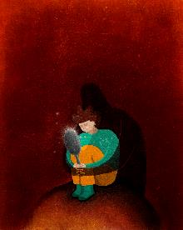


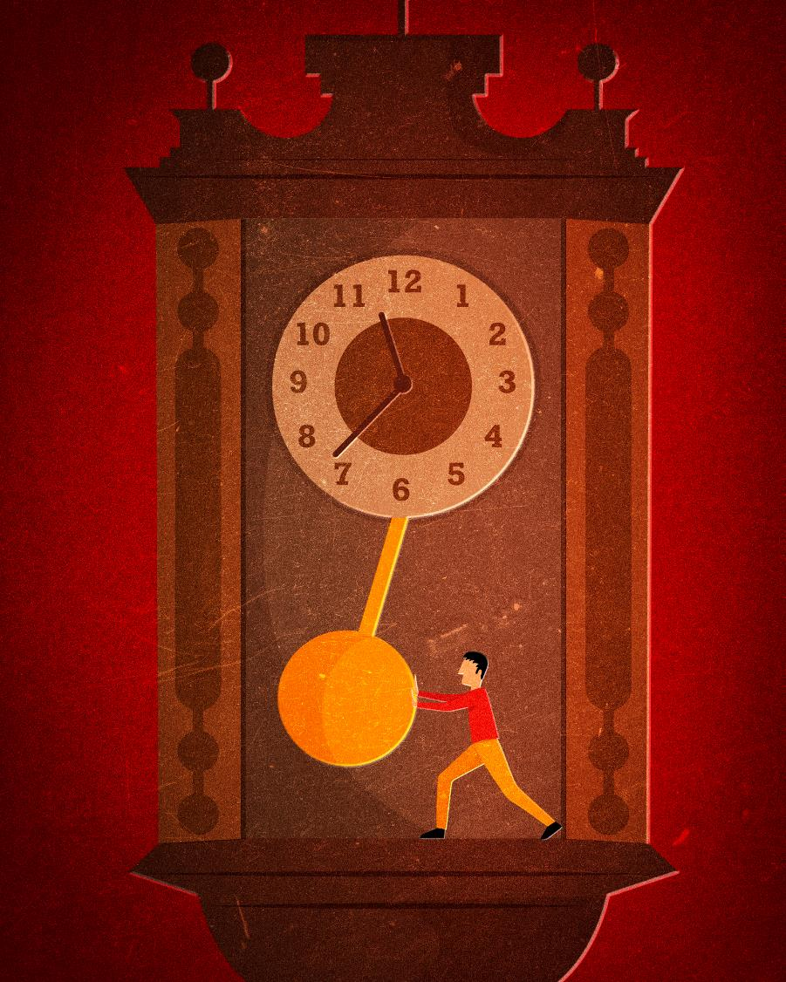

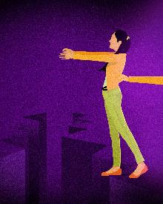

¿Cuáles son los principales temores de dedicarte a lo que te apasiona?
Escoge las ilustraciones de los temores que más te identifiquen, puedes escoger más de una
Temor Social y de reconocimiento
Temor de autoestima
Temor a las ideas
Temor a que sea tarde
Temor por falta de tiempo y recursos
Temor hacia el mercado
Temor al fracaso
Continuar
Notes:
Se muestran las ilustraciones de los diferentes tipos de temores, la persona intuitivamente le da clic a los que se siente identificado, al darle click se abre un Pop Up con el contenido del temor para que puedan votar por uno más temores que le corresponden.
Importante: Para evitar sesgos siempre las preguntas que estén de primero tienen probabilidad de más respuesta, para mitigar eso poner en desorden cada opción cada vez que entre una persona nueva a responder

Slide 10

Ejemplo:
Temor Social y de reconocimiento
Aquí la idea es que puedan ir marcando su selección
X
¿Cuáles son los principales temores de dedicarte a lo que te apasiona?
Escoge las ilustraciones de los temores que más te identifiquen
Escoge uno o varios de estos temores:
Al dar Ok debe salir el siguiente mensaje:
¡Los temores que escogiste se han guardado, continúa explorando las otras ilustraciones que te conectaron!
Ilustración
Temores Sociales y de reconocimiento
Ilustración
Temor a que sea tarde
Ilustración
Temores de autoestima
Ilustración
Temor a las ideas
Temo sentirme expuesto o expuesta y ser criticado o criticada, ridiculizado o ridiculizada o rechazado o rechazada.
Temo que mis sueños sean algo de lo que debas sentirme avergonzado o avergonzada.
Temo decepcionar a mi familia con mis decisiones de vida
Temo de las opiniones de mis amigos y colegas si expreso abiertamente la decisión de dedicarme a mi pasión.
Temo no tener aún la experiencia y/o habilidad necesaria para salir al mundo con mi propuesta.
Ilustración
Temor al fracaso
Ilustración
Temores por falta de tiempo y recursos
Ilustración
Temor hacia el mercado
OK
Continuar
Notes:
Se abre en grande la ilustración que se escoge para que la persona pueda seleccionar uno o varios de los temores con los que se siente identificado.

Slide 11
Textos de cada temor:
Temor de autoestima
Temor Social y de reconocimiento
Temo sentirme expuesto o expuesta y ser criticado o criticada, ridiculizado o ridiculizada o rechazado o rechazada.
Temo que mis sueños sean algo de lo que debas sentirme avergonzado o avergonzada.
Temo decepcionar a mi familia con mis decisiones de vida
Temo de las opiniones de mis amigos y colegas si expreso abiertamente la decisión de dedicarme a mi pasión.
Temo no tener aún la experiencia y/o habilidad necesaria para salir al mundo con mi propuesta.
Temo no ser lo suficientemente bueno o buena.
Temo estar demasiado gordo o gorda o ser poco atractivo o atractiva.
Temo tener que enfrentarme a mis "demonios interiores"
Temo haber dado ya lo mejor de mí.
Temor a las ideas
Temor hacia el mercado
Temo que lo que pueda hacer ya lo haya hecho alguien antes y mejor.
Temo que me roben mis ideas, por lo que prefiero mantenerlas escondidas.
Temo no tener mercado que quiera pagar por lo que puedo hacer con mi pasión
Temo que mi trabajo no sea lo suficientemente relevante en la vida de nadie
Notes:
Acá encuentras los textos de cada temor para que los puedas copiar

Slide 12
Temor por falta de tiempo y recursos
Temor al fracaso
Temo que al mirar atrás, mis esfuerzos en torno a mi pasión se hayan convertido en una gigantesca pérdida de dinero y tiempo.
Temo fracasar en el intento.
Temo no conseguir el resultado esperado.
Temo no ser capaz de tener la disciplina necesaria.
Temo no tener la disponibilidad de tiempo, o la independencia financiera para centrarme en mi pasión.
Temor a que sea tarde
Temo que sea muy tarde o muy temprano para empezar a vivir de mi pasión.
Notes:
Acá encuentras los textos de cada temor para que los puedas copiar

Slide 13
Animación de tránsito para ir al SLIDE 15
Notes:
Animación con elementos y movimiento para pasar a la siguiente pregunta del Test. Una vez finalice esta sesión lo dirige al contenido del SLIDE15y continuar desde allí con lo que sigue

Slide 14
¿Cuáles son los principales temores que sientes a la hora de proponer y/o materializar un proyecto o idea en tu vida personal y/o lugar de trabajo?
Temor Social y de reconocimiento
Temor de autoestima
Temor a las ideas
Temor por falta de tiempo y recursos
Temor a que sea tarde
Temor al fracaso
Continuar
Notes:
Se muestran las ilustraciones de los diferentes tipos de temores, la persona intuitivamente le da clic a los que se siente identificado, al darle click se abre un Pop Up con el contenido del temor para que puedan votar por uno más temores que le corresponden. Tener presente que aunque son parecidos cambian en redacción
Importante: Para evitar sesgos siempre las preguntas que estén de primero tienen probabilidad de más respuesta, para mitigar eso poner en desorden cada opción cada vez que entre una persona nueva a responder

Slide 15
Ejemplo:
Temor Social y de reconocimiento
Aquí la idea es que puedan ir marcando su selección
¿Cuáles son los principales temores que sientes a la hora de proponer y/o materializar un proyecto o idea en tu vida personal y/o lugar de trabajo?
X
Escoge uno o varios de estos temores:
Al dar Ok debe salir el siguiente mensaje:
¡Los temores que escogiste se han guardado, continúa explorando las otras ilustraciones que te conectaron!
Ilustración
Temores de autoestima
Ilustración
Temores
Sociales y de reconocimiento
Temo sentirme expuesto o expuesta y ser criticado o criticada, ridiculizado o ridiculizada o rechazado o rechazada.
Temo que mis sueños sean algo de lo que debas sentirme avergonzado o avergonzada.
Temo decepcionar a mi familia con mis decisiones de vida
Temo de las opiniones de mis amigos y colegas si expreso abiertamente la decisión de dedicarme a mi pasión.
Temo no tener aún la experiencia y/o habilidad necesaria para salir al mundo con mi propuesta.
Ilustración
Temor a las ideas
Ilustración
Temor al fracaso
Ilustración
Temor por falta de tiempo y recursos
Ilustración
Temor a que sea tarde
OK
Continuar
Notes:
Se abre en grande la ilustración que se escoge para que la persona pueda seleccionar uno o varios de los temores con los que se siente identificado.

Slide 16
Textos de cada temor:
Temor de autoestima
Temor Social y de reconocimiento
Temo sentirme expuesto o expuesta y ser criticado o criticada, ridiculizado o ridiculizada o rechazado o rechazada.
Temo que mis sueños sean algo de lo que debas sentirme avergonzado o avergonzada.
Temo decepcionar a mi familia con mis decisiones de vida
Temo de las opiniones de mis amigos y colegas si expreso abiertamente la decisión de dedicarme a mi pasión.
Temo no tener aún la experiencia y/o habilidad necesaria para salir al mundo con mi propuesta.
Temo no ser lo suficientemente bueno o buena.
Temo estar demasiado gordo o gorda o ser poco atractivo o atractiva.
Temo tener que enfrentarme a mis "demonios interiores"
Temo haber dado ya lo mejor de mí.
Temor a las ideas
Temor al fracaso
Temo que lo que pueda hacer ya lo haya hecho alguien antes y mejor.
Temo que me roben mis ideas, por lo que prefiero mantenerlas escondidas.
Temo que al mirar atrás, mis esfuerzos en torno a mi pasión se hayan convertido en una gigantesca pérdida de dinero y tiempo.
Temo fracasar en el intento.
Temo no conseguir el resultado esperado.
Notes:
Acá encuentras los textos de cada temor para que los puedas copiar

Slide 17
Temor por falta de tiempo y recursos
Temor a que sea tarde
Temo no ser capaz de tener la disciplina necesaria.
Temo no tener la disponibilidad de tiempo, o la independencia financiera para centrarme en mi pasión.
Temo que sea muy tarde o muy temprano para empezar a vivir de mi pasión.
Notes:
Acá encuentras los textos de cada temor para que los puedas copiar

Slide 18
Animación de tránsito para ir al SLIDE 15
Notes:
Animación con elementos y movimiento para pasar a la siguiente pregunta del Test. Una vez finalice esta sesión lo dirige al contenido del SLIDE 15 y continuar desde allí con lo que sigue

Slide 19
Tener miedo no está mal, lo importante es no dejar que esos temores te detengan o paralicen. ¿Cuáles de los temores elegidos en las preguntas anteriores son los que más te detienen?
Opciones de la pregunta anterior
Opciones de la pregunta anterior
Opciones de la pregunta anterior
Opciones de la pregunta anterior
En el diseño de Ilustrator te pusimos un ejemplo para el fondo donde quedaría cada temor que salga acorde a la programación
Continuar
Notes:
Se muestran esta página acorde a los temores marcados en la pregunta (este se repite en la otra opción cuando finalicen el test de esa parte)
Se muestran los miedos seleccionados en la pregunta anterior para que la persona seleccione una o más de esas opciones

Slide 20
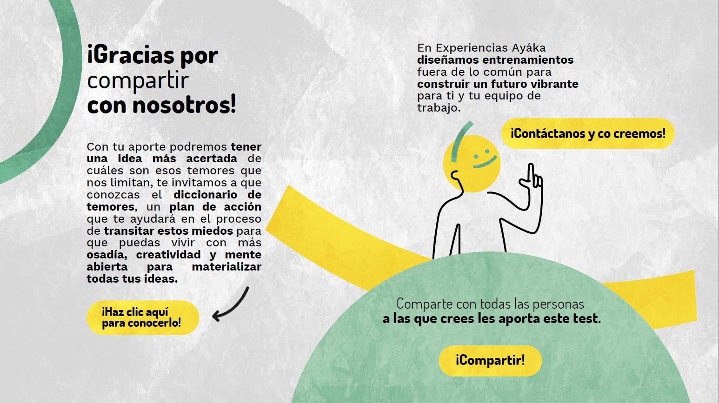
Al darle clic aquí lo lleva a la página de contacto que te explicamos en el SLDE 17
Al darle clic aquí le permite compartir el test por whatsapp o linquedin
Al darle clic aquí lo lleva a un PDF que estamos desarrollando donde encuentran el plan de acción (este está pendiente por hacer)
Notes:
Cambiamos la sección final por esta, donde las personas puede encontrar claramente las acciones que puede tomar al dar clic en cada botón amarillo

Slide 21
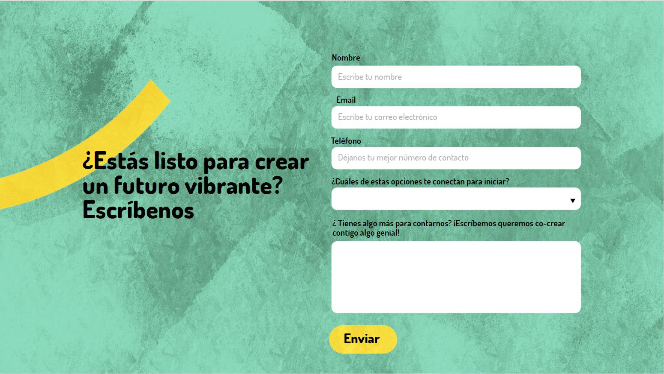
Al darle clic aquí le muestra las siguientes opciones que puede escoger:
Formaciones para el futuro
Encuentros con propósito
Investigación creativa
Quiero tomarme un café con ustedes
Notes:
Esta es la página de contacto para las personas que deseen ver nuestros servicios, todas son respuestas abiertas menos las pregunta de ¿Cuáles opciones te conectan para iniciar? En esta debe desplegarse la lista para que puedan escoger la opción que te indicamos en la flecha

